Slide 1
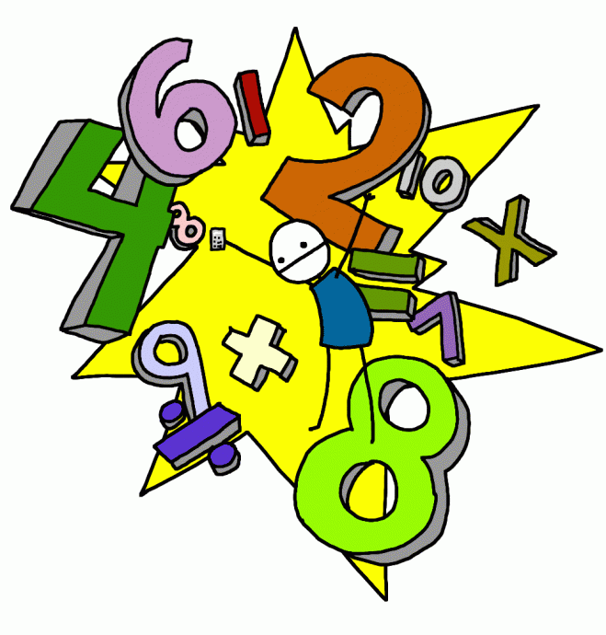
Алгебра
7
класс
Тема:
Решение задач по теме «Умножение многочлена
на одночлен»
Яшнабадский район. Школа № 161.
Учитель математики Наралиева Ш.Ш.

Slide 2
План урока
Повторение пройденного
Решение задач
Задания для закрепления

Slide 3
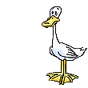
На одной ферме a птиц, а на другой на 20% больше. Сколько птиц на двух фермах?
I ферма a
1
II ферма a
1,2
a + 1,2 a = a
2,2

Slide 4
Определите, что пропущено в данных выражениях.
9а
6а - ... = -3а
9
6х - ... -13х = -7х - 9
9
-11х
6х - ... -13х + 1 - 4х = ... -8

Slide 5
Раскройте скобки
Упростите выражения

Slide 6
Пример 1: Умножить одночлен на многочлен
Пример 2: Упростить выражение
Произведение одночлена на многочлен всегда можно представить в виде многочлена

Slide 7
Упростите выражение и найдите его значение
при

Slide 8

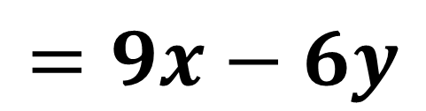
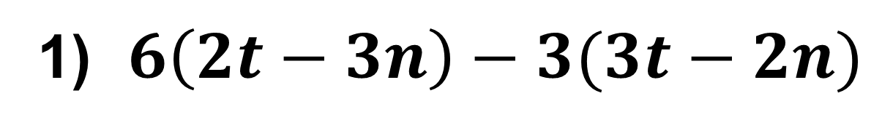
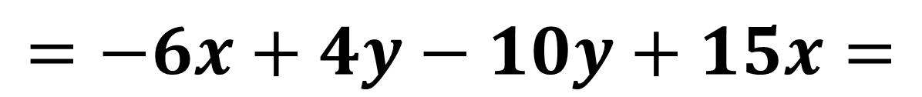
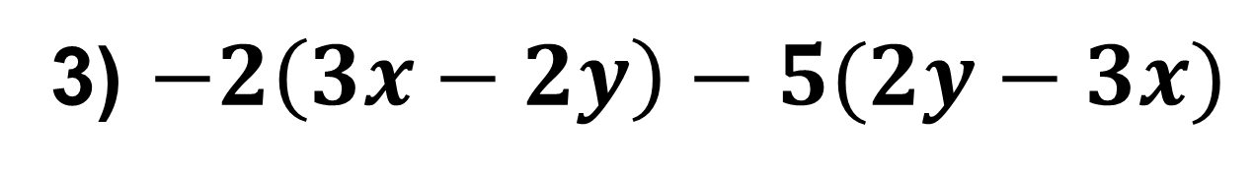
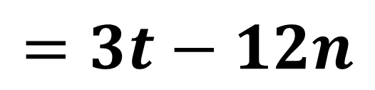
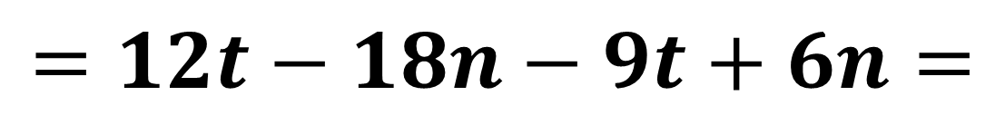
Задание из учебника
№ 279. Упростите выражение
1) $6\left(2t−3n\right)−3(3t−2n)$
$$=12t−18n−9t+6n=$$
$$=3t−12n$$
3) $−2\left(3x−2y\right)−5(2y−3x)$
$$=−6x+4y−10y+15x=$$
$$=9x−6y$$

Slide 9
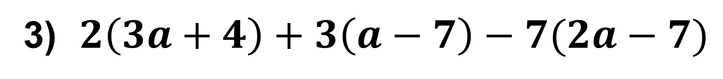
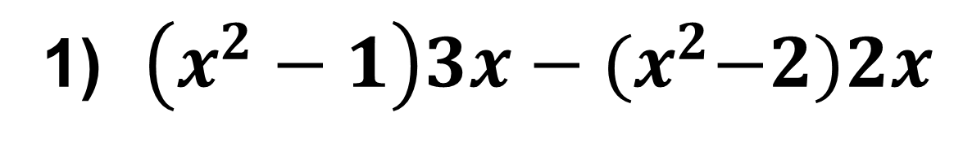
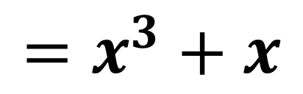
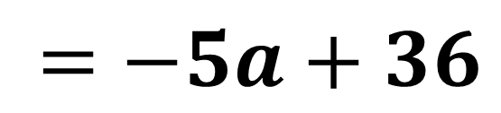
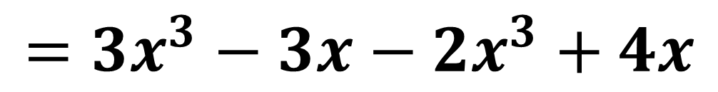
Задание из учебника
№ 280. Упростите выражение
1) $\left(x^{2}−1\right)3x−{(x}^{2}−2)2x$
$$=3x^{3}−3x−{2x}^{3}+4x$$
$$=x^{3}+x$$
3) $2\left(3a+4\right)+3\left(a−7\right)−7(2a−7)$
$=6a+8+3a−21−14a+49$
$=−5a+36$

Slide 10

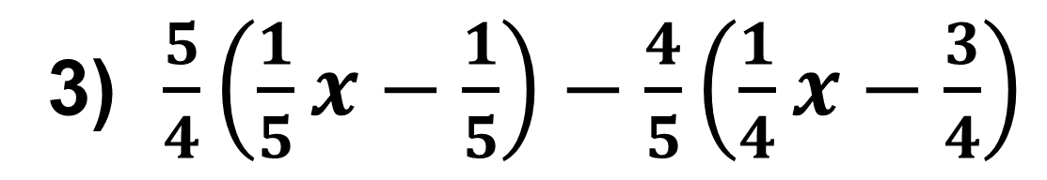
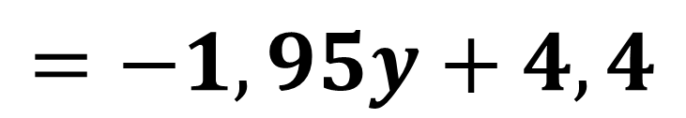
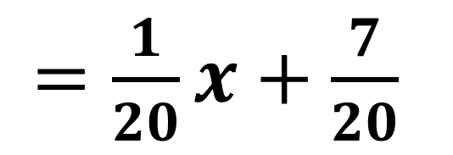
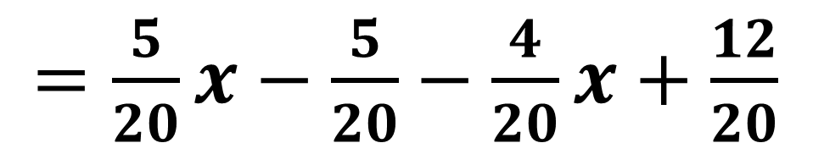
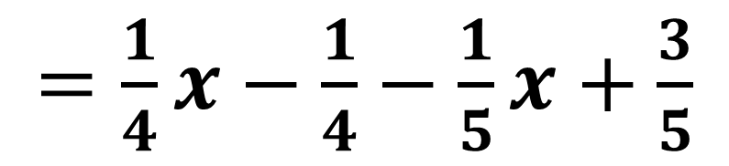
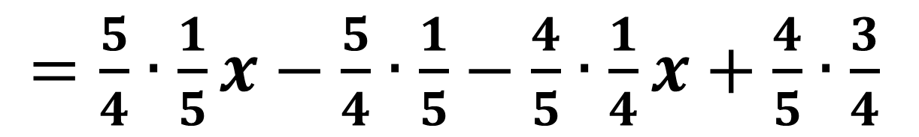
Задание из учебника
№ 281. Упростите выражение
1) $5\left(0,81y−0,1\right)−0,7\left(4y+1\right)+8(0,7−0,4y)$
$$=4,05y−0,5−2,8y−0,7+5,6−3,2y$$
$$=−1,95y+4,4$$
3) $\frac{5}{4}\left(\frac{1}{5}x−\frac{1}{5}\right)−\frac{4}{5}\left(\frac{1}{4}x−\frac{3}{4}\right)$
$=\frac{5}{4}∙\frac{1}{5}x−\frac{5}{4}∙\frac{1}{5}−\frac{4}{5}∙\frac{1}{4}x+\frac{4}{5}∙\frac{3}{4}$
5
5
4
4
$=\frac{1}{4}x−\frac{1}{4}−\frac{1}{5}x+\frac{3}{5}$
$=\frac{5}{20}x−\frac{5}{20}−\frac{4}{20}x+\frac{12}{20}$
$=\frac{1}{20}x+\frac{7}{20}$

Slide 11
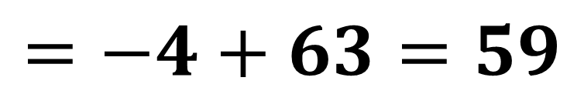
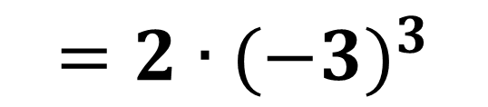
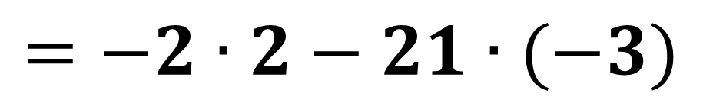

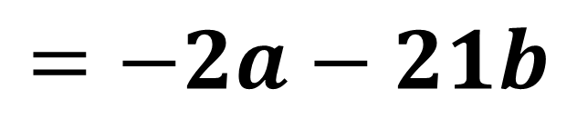
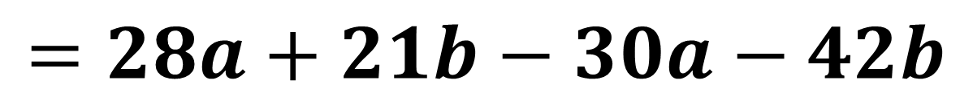
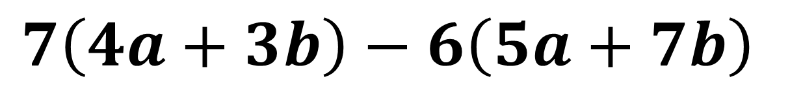
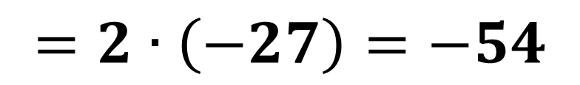
Задание из учебника
№ 282. Найдите значение алгебраического выражения
1) $7\left(4a+3b\right)−6\left(5a+7b\right) при a=2, b=−3$
$$7\left(4a+3b\right)−6\left(5a+7b\right)$$
$$=28a+21b−30a−42b$$
$$=−2a−21b$$
$$=−2∙2−21∙(−3)$$
$$=−4+63=59$$
3) $3ab\left(4a^{2}−b^{2}\right)+4ab{(b}^{2}−{3a}^{2}) при a=10, b=−5$
$$3ab\left(4a^{2}−b^{2}\right)+4ab{(b}^{2}−{3a}^{2})$$
$${=12a}^{3}b−{3ab}^{3}+4{ab}^{3}−12a^{3}b$$
$${=ab}^{3}$$
$${=2∙(−3)}^{3}$$
$$=2∙\left(−27\right)=−54$$

Slide 12
Математический диктант
x(2x+y)
(4a-5b)+(3b-8a)
(x+y)-(x-y)
= 2x² +y
= - 4a- 2b
= 2y
В тетрадь записывается только ответ

Slide 13

ЗАДАНИЯ ДЛЯ ЗАКРЕПЛЕНИЯ
№ 279 (2, 4)
№ 280 (2, 4)
№ 282 (2)
Стр. 86

